Slide 1



Les spécificités de l’agriculture face à l’urbanisation
Foncier et organisation de l’espace
2013
Notes:
Ce diaporama est conçu comme support de sensibilisation et d’animation pour donner des repères de compréhension sur l’espace agricole, le processus d’urbanisation et la multiplicité des formes foncières. Ce décryptage contribuera à faire évoluer les méthodes et les outils d’aide à la décision.
Il s’adresse aux chargés de mission, aux agents de développement, aux chambres consulaires, intégrant des nouvelles missions sur la thématique foncière et agricole, aux centres de formation initiale et continue, et aux élus.
Ce support est issu des résultats du projet de recherche POFONGO (Dispositifs de gouvernance foncière des espaces agricoles et naturels périurbains), du programme PSDR 3 (Pour et sur le développement Régional Rhône-Alpes). Il a été élaboré en partenariat par Christine Leger (Irstea), Marie-Christine De Gournay (Conseil général Isère) et le concours de Claude Janin (IGA), Yann Leger( SAFER) et de Véronique Quiblier (mission valorisation des recherches de la Plate-Forme régionale développement rural Rhône-Alpes).
Le projet POFONGO (2007-2011) a été soutenu par les signataires du programme (Inra, Région Rhône-Alpes Europe, Irstea, DRAAF et la Chambre régionale d’Agriculture )

Slide 2
Sommaire
Comprendre l’espace agricole
  Une imbrication de parcelles, porteuses d’activités
  Des systèmes de production et une logique spatiale
  Des systèmes de production dans des filières
  La place du foncier
  3. Impacts de l’urbanisation sur l’espace agricole
  4. Conclusion
  Les activités et les filières sont-elles renouvelées, adaptées ?
  Une autre forme de la gestion de l’espace agricole ?
Notes:
Ce diaporama peut être présenté dans sa totalité dans le cadre d’une séance d’une demi-journée (environ 60 minutes de présentation hors débat). Il est également possible d’extraire des séquences et de les adapter aux objectifs d’animation.
Des questions d’animation sont proposées, repérées par le pictogramme [], permettant de lancer le débat, d’analyser les situations et d’identifier des leviers d’action avec les participants.
Pour améliorer cette action de valorisation des recherches, merci de renseigner la fiche d’intérêt accessible sur : [https://docs.google.com/a/caprural.org/spreadsheet/viewform?fromEmail=true&formkey=dE1EQzVXVDhKQnVrZ0VLWXRJS0RGbkE6MQ&pli=1]
ou d’adresser vos réponses à ces questions à valorisation@caprural.org
Vous utilisez ce diaporama, pour répondre à quelle(s) attente(s) ?
Dans quel contexte ?
Auprès de quel public (chargés de mission, agents de développement des chambres consulaires, des intercommunalités, des associations, centres de formation, élus…) ?
Ce support est-il adapté à vos interventions ?

Slide 3
1. Comprendre l’espace agricole
1.1 Une imbrication de parcelles, porteuses d’activités
3

Slide 4
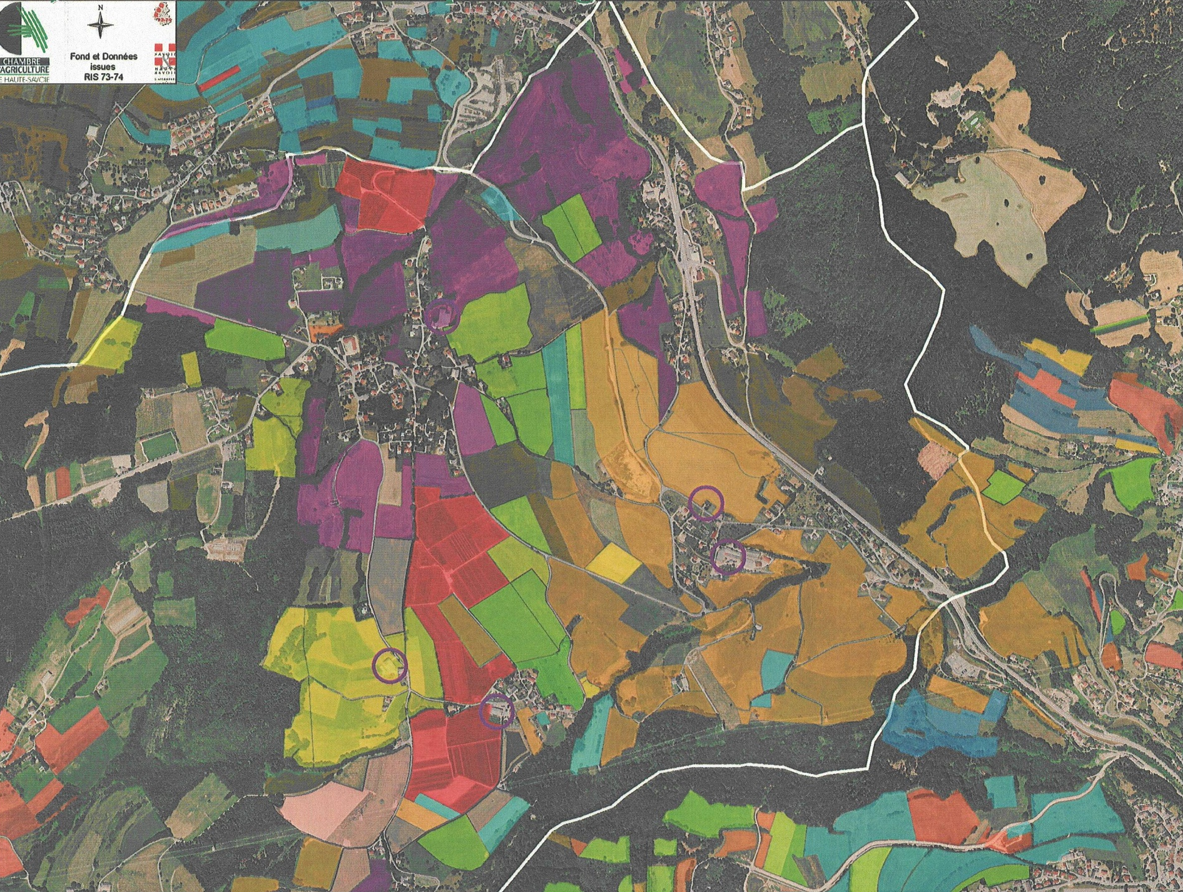
1.1 Une imbrication de parcelles, porteuses d’activités
4
Notes:
 Que voyons-nous ?
Cette photo aérienne nous montre cette imbrication (sur un plan horizontal uniquement) dans un village de Savoie, chaque exploitation étant représentée par un code couleur.
 Que remarquez-vous ?
4

Slide 5
1.1 Une imbrication de parcelles, porteuses d’activités
Un territoire agricole composé de parcelles cultivées ….
Notes:
Pour comprendre l’organisation de l’espace agricole en général, il faut se représenter un petit territoire agricole en parcelles cultivées. Evidemment, dans la réalité, ce n’est pas aussi simple que cela, que ce soit dans la forme des parcelles, ou dans leur relief.
Mais cette modélisation a le mérite de constituer un support simple pour comprendre quelques grands principes de l’organisation de l’espace agricole.

Slide 6
1.1 Une imbrication de parcelles, porteuses d’activités
Un territoire agricole composé de parcelles cultivées …

Slide 7






1.1 Une imbrication de parcelles, porteuses d’activités
Une répartition des parcelles cultivées entre des agriculteurs
Notes:
Ici nous voyons que cet espace agricole, composé de parcelles cultivées, est réparti entre plusieurs exploitations symbolisées par une couleur.
Le parcellaire de telle ou telle exploitation n’est pas forcément contigu. Regardez, par exemple, le parcellaire de l’exploitation coloriée en rouge.
Par conséquent il existe une imbrication des parcellaires respectifs des exploitations en présence. Sur un même espace, des parcelles côte à côte sont cultivées par des agriculteurs différents, avec des occupations du sol (ou production, culture) qui peuvent être différentes. Et chaque exploitation a une organisation du travail spécifique, ce qui entraîne donc, que deux parcelles contiguës peuvent être utilisées/cultivées différemment, entrainer une diversité des opérations culturales/pratiques agricoles différentes, par des agriculteurs différents (voir les quatre parcelles contiguës dans le carré noir).

Slide 8
1.1 Une imbrication de parcelles, porteuses d’activités
Une répartition des parcelles cultivées entre des agriculteurs
Notes:
Et gardons toujours à l’esprit que tout ceci se passe sur des territoires très souvent en relief.

Slide 9

1.1 Une imbrication de parcelles, porteuses d’activités
Exploitation 1
Notes:
Si l’on revient au schéma de notre espace agricole, composé de parcelles cultivées, on peut se focaliser sur une exploitation en particulier.

Slide 10



1.1 Une imbrication de parcelles, porteuses d’activités
Exploitation 1 : Une exploitation de polyculture-élevage
Notes:
Il s’agit d’une exploitation de polyculture élevage. Le siège d’exploitation, est symbolisé par une petite maison verte. C’est l’endroit physique où on retrouve la plupart des bâtiments servant à l’exploitation : la ou les habitation(s), éventuellement la ou les stabulation(s) (bâtiments pour les bêtes), les bâtiments de stockage, et éventuellement des locaux de transformation et/ou de vente. La localisation des bâtiments par rapport aux parcelles utilisées par l’agriculteur(trice) est un élément fondamental dans la gestion quotidienne de l’activité .
L’assolement, c’est-à-dire la répartition spatiale des différentes cultures de l’exploitation sur son parcellaire, est réfléchi par rapport à ce fonctionnement quotidien et à la localisation du bâti .
Ainsi, les exploitations de polyculture-élevage, composées de surfaces en herbe pour l’alimentation fourragère des troupeaux, et de surfaces en céréales pour leur alimentation « concentrée », privilégient des surfaces pâturées au plus près des bâtiments d’élevage. Les transferts des animaux sont plus aisés, notamment lorsqu’ils ont lieu deux fois par jour dans le cas de troupeaux laitiers entre les deux traites journalières.

Slide 11
1.1 Une imbrication de parcelles, porteuses d’activités
Une répartition des parcelles cultivées entre des agriculteurs

Slide 12
1.1 Une imbrication de parcelles, porteuses d’activités
Exploitation 2
Notes:
Ici intéressons-nous à une autre exploitation.
 Que constatez-vous ? Quelle impression avez-vous sur l’organisation de cette exploitation (bâtiment, parcelles…)?
 Ce type d’exploitation existe-t-il sur vos territoires?
On constate que la surface de cette exploitation est plus importante avec deux regroupements de bâtiments différents d’exploitation. L’un des deux est le siège d’exploitation, mais l’utilisation de l’un ou l’autre en tant que siège d’exploitation est variable, car l’agriculteur hiérarchise ces ensembles de bâtiment en fonction de leur praticité et de son propre lieu d’habitation. Il va aussi choisir l’utilisation qu’il en fera en fonction de son assolement, ou de la pâture de son bétail s’il en a. Voici trois exemples pour illustrer cela :
s’il a une stabulation sur chaque site, il va utiliser la stabulation la plus lointaine de son siège, et/ou de son habitation, pour les animaux à l’engraissement car les manipulations à faire sur ces bêtes sont plus espacées que pour les animaux à la reproduction.
s’il a plusieurs bâtiments de stockage sur les deux sites, et que l’assolement autour de chaque site correspond à deux spécialités différentes (ex: un site autour duquel il y a surtout des prairies, un site autour duquel il y a le maïs et des céréales) il va stocker le matériel de fenaison dans les bâtiments du premier, et le matériel de moisson, de semis etc. dans les bâtiments du second.
Ou encore, il va disposer les machines dont il se sert le moins souvent dans le bâtiment le plus éloigné.
Cette situation de double site bâti est très fréquente, car l’agrandissement ininterrompu des exploitations que l’on constate depuis les années 60, se fait souvent par la fusion de plusieurs systèmes d’exploitation existants, disposant chacun d’un siège.

Slide 13

1.1 Une imbrication de parcelles, porteuses d’activités
Exploitation 2 : Une exploitation céréalière
Notes:
Il s’agit d’une exploitation céréalière. Sa surface correspond aux standards des exploitations céréalières en France, c’est-à-dire qu’elle est de taille plus importante que les exploitations d’autres systèmes de production.
(Rappel : en moyenne, en 2010, une exploitation de culture et/ou de céréales et oléoprotéagineux représente 115 à 125 ha, une exploitation de polyculture-élevage environ 100 ha, une exploitation d’élevage environ 75 ha, une exploitation arboricole 30 ha, une exploitation viticole 22 ha, et une exploitation maraichère 14 ha. Référence: Agreste Primeur n° 272, Décembre 2011, p.4).
On constate que la majorité du parcellaire d’exploitation est contigu, mais qu’un îlot se situe « à part ». Cela a forcément des conséquences pour le travail de l’agriculteur au quotidien. Cela augmente:
son périmètre de « voisinage » avec d’autres agriculteurs ou peut-être d’autres usagers de l’espace.
la distance d’accès aux parcelles pour les opérations culturales, donc le carburant à utiliser. Enfin, les circulations d’engins se font peut-être sur route au lieu de se faire sur des chemins agricoles avec servitudes de passage.
L’agriculteur doit donc programmer ses opérations culturales de manière séparée pour ce lot d’ilôts. En cherchant à rationnaliser son temps de travail, il va peut-être y appliquer un assolement spécifique, ou homogène, pour par exemple passer « toute la journée sur un lot d’ilôt spécifique « par exemple de maïs où j’aurai la même opération culturale à faire, et donc je n’aurai pas déplacé le matériel que pour quelques hectares. J’aurai rentabilisé la distance parcourue ».

Slide 14
1.1 Une imbrication de parcelles, porteuses d’activités
Une répartition des parcelles cultivées entre des agriculteurs

Slide 15
1.1 Une imbrication de parcelles, porteuses d’activités
Exploitation 3
Notes:
Voici une troisième exploitation.
La surface cultivée est inférieure par rapport deux précédentes exploitations (Cas n°1 Polyculture–élevage et Cas n°2 Céréalière).

Slide 16

1.1 Une imbrication de parcelles, porteuses d’activités
Exploitation 3 : Une exploitation arboricole/maraîchère/viticole
Notes:
Il s’agit d’une exploitation de maraîchage, ou arboricole, ou viticole.
Il s’agit de productions demandant une main d’œuvre importante, et à forte valeur ajoutée par rapport à la surface exploitée. Dans le cas de l’arboriculture et de la viticulture, il s’agit de cultures pérennes (des cultures dont la fructification n’arrivera que plusieurs années après la plantation), où l’assolement est beaucoup plus stable que dans le cas des exploitations de polyculture-élevage ou céréalières. Car, il faut 5 ans, par exemple, pour avoir une parcelle productive en pommes après avoir soi-même planté ses jeunes plants. La production va durer une dizaine d’année avant de l’arracher. Cela sera peut-être l’occasion d’effectuer une rotation, en plantant de jeunes plants de poiriers par exemple. Si la rotation est plus longue, l’assolement est plus stable.
La surface exploitée étant plus petite, il est plus aisé d’avoir un parcellaire spatialement regroupé. Ce qu’on ne voit pas sur ce schéma simplificateur, c’est que ces espaces agricoles ont des parcelles souvent plus petites, en rapport avec la main d’œuvre nécessaire pour les exploiter, le relief, etc.

Slide 17
1.1 Une imbrication de parcelles, porteuses d’activités
Les systèmes de production sont diversifiés et n’occupent pas l’espace de la même manière
Le paysage ne traduit pas (du tout!) la façon dont les systèmes d’exploitation (parcellaire, siège et occupation du sol) composent le territoire
Notes:
 Que constatez-vous ?
 Quels éléments d’analyse identifiez-vous ?
Si l’on représente de la sorte l’occupation du sol des 7 exploitations, les limites visuelles des parcellaires de chacune disparaissent : ainsi l’on constate que le paysage n’est pas révélateur de la répartition de l’espace agricole entre les exploitations existantes. On voit aussi que l’idée préconçue d’une exploitation disposant de parcelles disposées de manières concentriques vis-à-vis du siège d’exploitation, est fausse.
Le paysage est cependant révélateur des ressources que se partagent les exploitations en présence: une plaine céréalière, des coteaux arboricoles ou viticoles, des espaces pastoraux. La ressource en eau et le relief (révélateur d’une possible mécanisation, mais aussi des caractéristiques géologiques et donc agronomiques du sol) sont les principaux critères d’analyse de ces ressources agricoles.
Une attention doit être portée aux systèmes d’irrigation, souvent collectifs, qui jalonnent le territoire et peuvent aussi expliquer sa composition agricole.

Slide 18
1.1 Une imbrication de parcelles, porteuses d’activités
Notes:
 Comment qualifierez-vous l’espace agricole de votre territoire ?
 Quel est le type d’exploitation agricole sur votre territoire ?

Slide 19
1. Comprendre l’espace agricole
1.2 Des systèmes de production qui ont
une logique spatiale
19

Slide 20
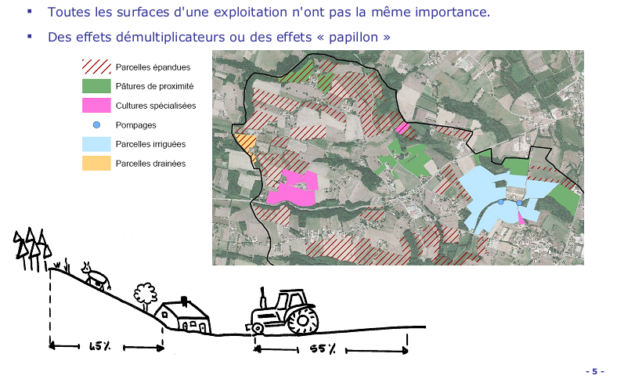
1.2 Des systèmes de production qui ont une logique spatiale
20
Source schéma et carte : Canevas des paysages, chambre d’agriculture de l’Isère, mars 1999
Notes:
La répartition du parcellaire de chaque exploitation est fonction des productions et des contraintes du milieu comme nous pouvons l’illustrer avec cette photo et ce schéma. Les surfaces d’une exploitation n’ont pas le même rôle ni la même importance dans l’exploitation en fonction :
De leur accès : soit en raison de l’éloignement par rapport aux bâtiments d’exploitation, soit en raison de la difficulté de cheminement (traversée de bourg, de routes à grandes fréquentations). Plus leur accès est aisé, plus les surfaces sont réservées en priorité aux usages nécessitant des déplacements fréquents d’animaux (pâturage des vaches laitières par exemple à proximité des bâtiments d’élevage), ou de matériel (affouragements en vert …)
De leur qualité agronomique intrinsèque, les surfaces au meilleur potentiel sont consacrées aux pratiques les plus intensives : céréales ou cultures fourragères.
Du degré de pente qui contraint la mécanisation. Certaines parcelles ne peuvent être que pâturées (il n’est pas possible de les ensemencer pour des cultures).
De leurs équipements : drainage, irrigation
C’est pourquoi, une exploitation, même d’élevage, ne peut avoir que des parcelles pentues non mécanisables. Si par exemple elle ne dispose pas de surfaces mécanisables (replats, fonds de vallées, pentes douces…) lui permettant de produire ses réserves fourragères, elle sera dépendante d’achat de fourrages pour l’hiver et de céréales. On estime que, jusqu'’à un ratio 45/55 % entre surfaces mécanisables et surfaces à fortes contraintes (cf. schéma), une exploitation peut être rentable.
A noter aussi : dans la détermination de l’assolement, outre les aspects de parcellaire, de géomorphologie et les aspects agronomiques (sols, rotations…), il ne faut pas négliger le déterminant économique. Par exemple, des cours de céréales élevés poussent à emblaver en céréales à paille ou maïs ; l’irrigation entraîne souvent la monoculture de maïs pour compenser les charges…

Slide 21
1.2 Des systèmes de production qui ont une logique spatiale
EXEMPLE D ’EXPLOITATION D ’ELEVAGE VALORISANT PLAINE ET COTEAUX
21
Source schéma et carte : Canevas des paysages, chambre d’agriculture de l’Isère, mars 1999
Notes:
21
Les 2 diapositives suivantes illustrent la répartition des usages de chaque parcelle d’une exploitation en fonction de la géo morphologie du territoire et de la qualité des sols.
Sur cette diapositive, il s’agit d’une exploitation en polyculture/élevage sur un contrefort ou une vallée en auge.
Il y a bien un usage de chaque parcelle par rapport aux critères explicités précédemment :
les pâtures des vaches laitières à proximité des bâtiment et si possible sur des surfaces à fort potentiel (ici fond de vallée colorées en vert foncé),
les praires de fauche en bas de pente car ces terrains sont mécanisables : ils vont assurer la récole de foin pour l’hiver
les céréales et cultures fourragères comme le maïs (colorés en jaune ou orange) sont sur les surfaces plates, mécanisables, elles peuvent être éloignées des bâtiments,
les pâtures pour les génisses : sur les parcelles éloignées et en pente (pas de trajet quotidiens des animaux entre les pâtures et les bâtiments, peu de pratiques mécanisées).

Slide 22
1.2 Des systèmes de production qui ont une logique spatiale
EXEMPLE D ’EXPLOITATION D ’ELEVAGE
BOISEMENT EN TIMBRE POSTE
22
Source schéma et carte : Canevas des paysages, chambre d’agriculture de l’Isère, mars 1999
Notes:
22
Sur cette diapositive, il s’agit d’une exploitation d’élevage dans un territoire de collines pentues reliées par des vallées plus ou moins encaissées.
Il y a bien aussi un usage de chaque parcelle par rapport aux critères explicités précédemment :
les pâtures des vaches laitières à proximité des bâtiment et si possible sur les replats (vert moyen)
les praires de fauche sur les replats ou les pentes douces (vert kaki)
les pâtures pour les génisses : sur les parcelles éloignées et en pente (vert clair)
absence de céréales en raison de l’altitude
On note aussi un boisement « en timbre-poste » qui concurrence l’espace agricole «plat » de la commune.
 Quel type d’agriculture sur votre territoire ?
 Le secteur agricole mobilise-t-il des espaces importants ? Est-il fortement mécanisé ?

Slide 23
1.2 Des systèmes de production qui ont une logique spatiale
Les risques induits par les emprises foncières (habitat ou infrastructures) :
  Perturbations techniques et déséquilibres économiques,
  Remise en cause de projets,
  Diminution des capacités d’adaptations,
  Précarisation et mise en suspend d’investissement,
  Abandon des espaces contraints
  Changements de systèmes de production
23
Notes:
Chaque emprise foncière diminue le chiffre d’affaire de l’exploitation, soit directement par la perte de recette liée à la surface (ex : vente de céréales), soit indirectement si l’exploitation doit acheter fourrages ou céréales pour nourrir les animaux car la surface de l’exploitation n’est plus suffisante.
Selon le degré d’emprise, l’exploitation ou des projets d’investissement peuvent être remis en cause.
Abandon des espaces contraints : l’exploitation ne pourrait exploiter « que » des surfaces contraintes par manque de rentabilité économique. Les rendements fourragers sur les pentes sont moindres que sur des surfaces plates (terres moins profondes, etc.).
 Quels sont les enjeux de l’agriculture ?
Sur vos territoires, l’activité agricole se développe-t-elle, se maintient-elle ou se réduit-elle ?
Quels sont les potentiels d’activités sur vos territoires ?
 En termes d’aménagement, ces différentes activités (agricoles et non agricoles) sont-elles concurrentielles ou complémentaires ?

Slide 24
1. Comprendre l’espace agricole
1.3 Des systèmes de production qui s’inscrivent dans des filières
24

Slide 25
1.3 Des systèmes de production qui s’inscrivent dans des filières
25
Notes:
25

Slide 26

1.3 Des systèmes de production qui s’inscrivent dans des filières
26
Notes:
Cette petite zone de 7 exploitations n’est qu’une infime partie d’un territoire agricole plus vaste.
Sur ce territoire, c’est l’organisation en filières agricoles qui est un autre élément important de l’organisation de l’espace agricole en général.
26

Slide 27
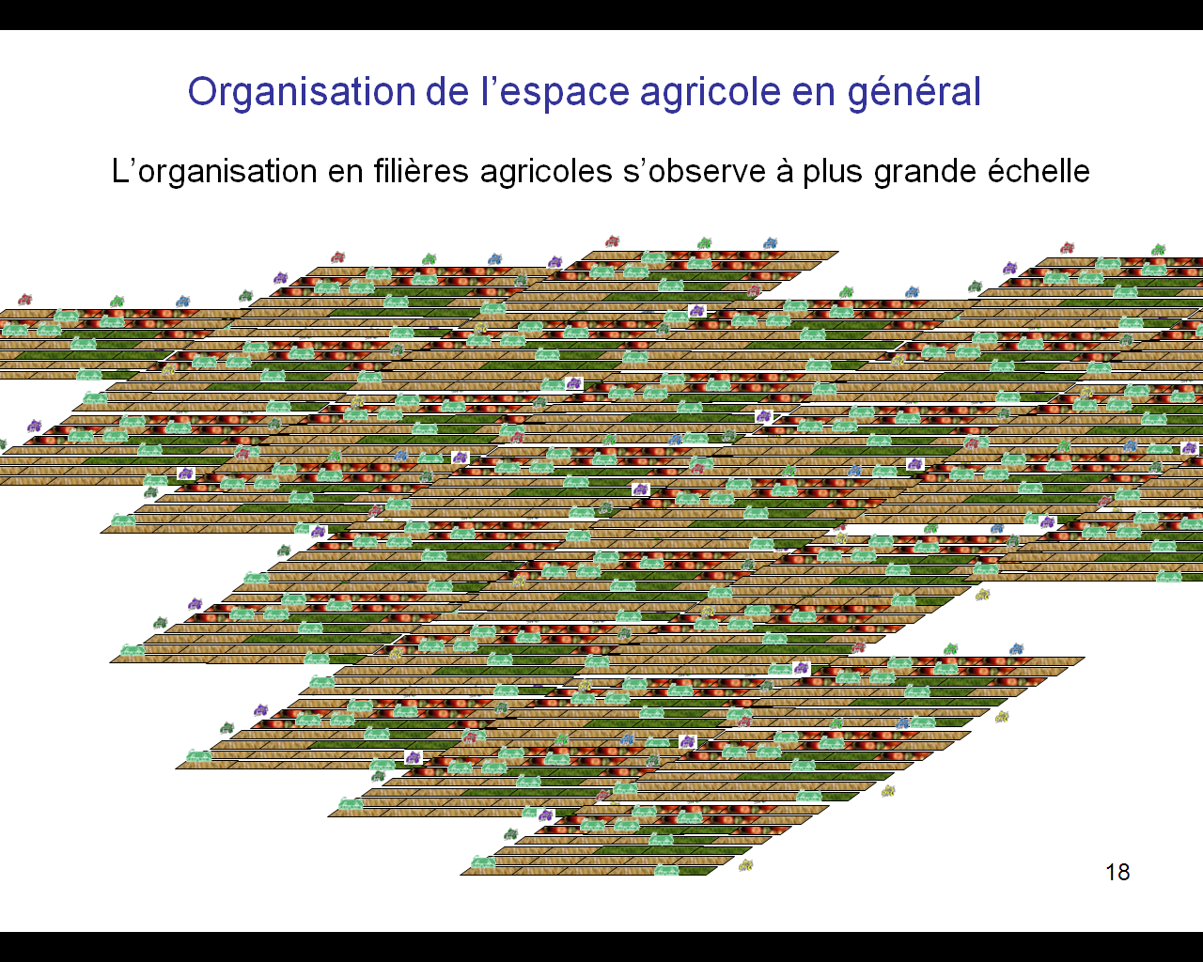
L’organisation en filières agricoles pour assurer diverses fonctions
1.3 Des systèmes de production qui s’inscrivent dans des filières
Notes:
Sur ce territoire, c’est l’organisation en filière agricoles qui est un autre élément important de l’organisation de l’espace agricole en général. C’est-à-dire l’organisation économique « verticale » à laquelle appartient chaque exploitation du territoire de par les produits qu’elle produit.
Par exemple, l’exploitation laitière appartient à la filière laitière. Et cette filière comprend tous les maillons de la chaine depuis la production (exploitation agricole), en passant par la collecte et le stockage (entreprises privées ou coopératives), la transformation (fromagerie et laiteries au statut privé ou coopératif) jusqu’à la commercialisation du produit considéré, que ce soit au local (points de vente, fromageries, distributeurs de lait) ou appartenant à l’économie mondialisée (centrale d’achat de groupes distributeurs type Carrefour et distribution dans les grandes et moyennes surfaces, dans la région, en France, en Europe…).

Slide 28
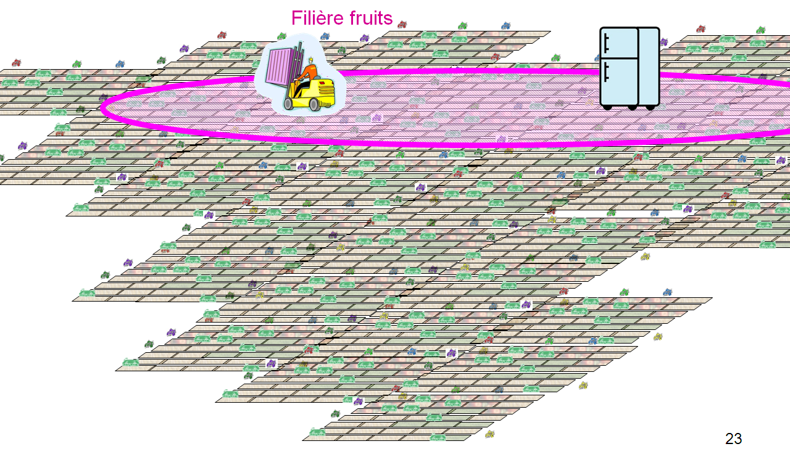
1.3 Des systèmes de production qui s’inscrivent dans des filières
L’organisation en filières agricoles s’observe à plus grande échelle
28
Notes:
On observe une filière arboricole (un bassin de production composé d’un nombre d’exploitations ayant les mêmes productions).
Cette filière va connaître une cohérence spatiale construite progressivement par les agriculteurs (au travers d’Organisations de producteurs par exemple) ou des intermédiaires.
Ici l’on retrouve ainsi un grossiste (à gauche), qui achète, stocke et expédie les productions locales. Et une Coopérative d’Utilisation du Matériel Agricole (à droite), qui détient des chambres froides pour maîtriser la conservation des fruits.
28

Slide 29
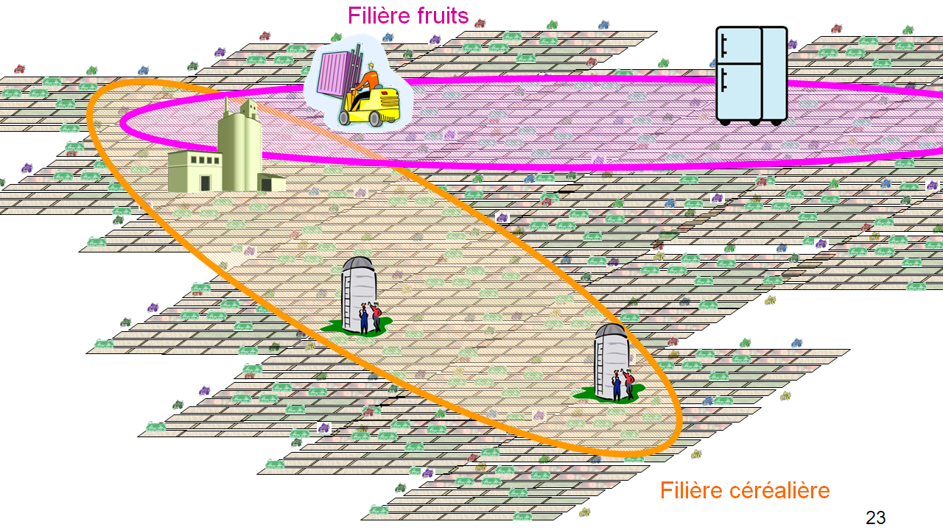
1.3 Des systèmes de production qui s’inscrivent dans des filières
L’organisation en filières agricoles s’observe à plus grande échelle
Notes:
La filière céréalière est organisée avec une coopérative, ou une entreprise privée, qui dispose de silos dispersés sur le territoire pour recevoir les productions des différents agriculteurs et les regrouper ensuite.

Slide 30
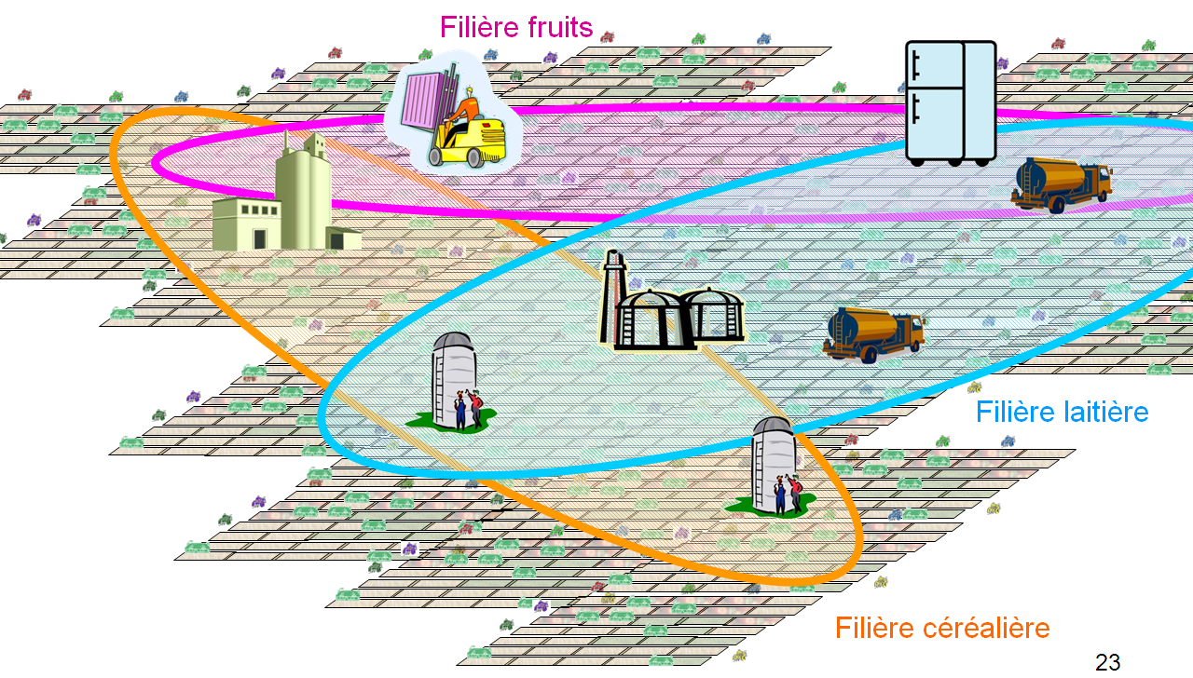
1.3 Des systèmes de production qui s’inscrivent dans des filières
L’organisation en filières agricoles s’observe à plus grande échelle
Notes:
La filière laitière est aussi organisée entre coopératives et entreprises privées, de collecte, de transformation, et de vente.

Slide 31
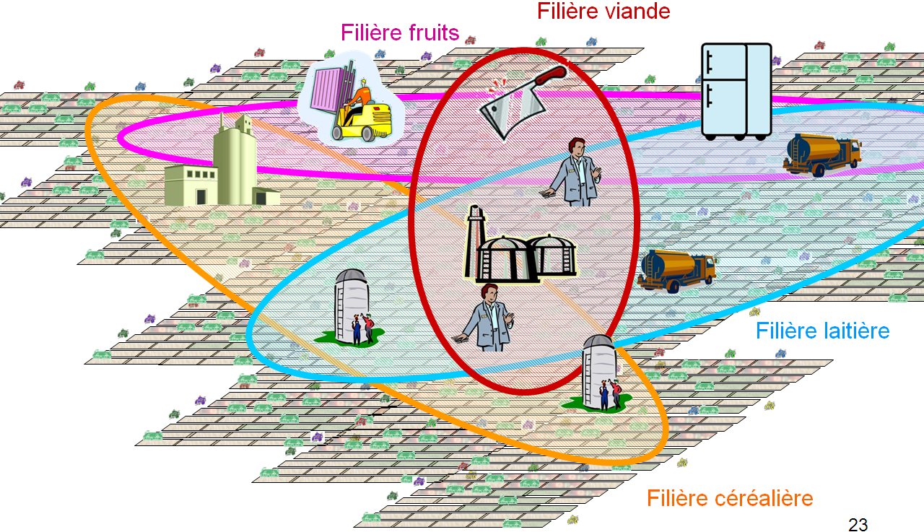
1.3 Des systèmes de production qui s’inscrivent dans des filières
L’organisation en filières agricoles s’observe à plus grande échelle
Équipements des filières (silos, abattoir, froid…) = éléments économiques structurants
Notes:
Enfin, la filière viande sera organisée autour d’un abattoir, d’ateliers de découpe, de maquignons et de chevillards, et éventuellement d’une coopératives.
Ces différents équipements et intermédiaires, qui organisent la vie économique des filières, sont spatialement situés, et sont donc très structurants pour un territoire agricole.

Slide 32
1.3 Des systèmes de production qui s’inscrivent dans des filières
De l’échelle de l’exploitation à la filière, quels sont les risques liés aux effets de seuil ?
Dans la filière laitière, les opérateurs misent sur des secteurs :
  Denses en exploitations,
  Présentant des dynamiques collectives,
  Présentant des exploitations ayant investi pour se moderniser
Dans le secteur des semences maïs :
  Une filière basée sur 5 000 ha en Isère
  Une capacité à rester rentable jusqu’à 20 % de baisse de surface soit 1000 ha
Un chiffre comparatifs :
  500 ha d’espaces sont artificialisés chaque année en Isère
32
Notes:
 Quelles sont les conséquences de l’usage du foncier ?
 Quelle est la pérennité du secteur agricole ?
Une emprise foncière a un impact sur une exploitation mais il y a un effet domino quand plusieurs exploitations d’un territoire sont touchées : baisse des volumes produits. C’est alors l’ensemble de la filière qui peut être touché : rentabilité de la collecte de lait, utilisation optimum des silos, etc.

Slide 33
2. La place du foncier dans l’espace agricole
33
Notes:
 Et le foncier dans tout cela ?

Slide 34

2 - La place du foncier dans l’espace agricole
Notes:
Nous avons jusqu’ici développé de nombreux aspects de l’organisation de l’espace agricole en général.
Cependant, nous n’avons toujours pas parlé de foncier !!
 Pourquoi préserver du foncier pour l’activité agricole ?

Slide 35





















2 - La place du foncier dans l’espace agricole
Une parcelle cultivée ou un « îlot de cultures » ne correspond pas (en général) à une parcelle cadastrale
Notes:
Et pour cause : les parcelles cultivées, qui sont l’unité de gestion la plus répandue pour les exploitations agricoles, ne correspondent pas toujours, voire pas du tout, aux parcelles cadastrales, c’est-à-dire au bornage de l’espace par rapport à son propriétaire, dans un document qui s’appelle le plan cadastral, disponible en mairie.
Voici à quoi ressemble le cadastre de cette petite zone agricole de 7 exploitations. Les parcelles cadastrales sont beaucoup plus petites que la parcelle cultivée, et donc le nombre de propriétaires est important.
Dans l’histoire foncière des régions agricole du nord de la France, la transmission se faisait principalement par le droit d’ainesse, et les parcelles ont été peu divisées et ont gardées des tailles en rapport avec la taille des parcelles cultivées.
Dans le sud de la France au contraire, les transmissions se faisaient par division du bien entre les enfants. Aussi les parcelles cadastrales ont atteint au fil des génération des tailles très restreintes.
La transformation de l’agriculture (mécanisation, suppression des haies et agrandissement des parcelles cultivées) a accentué la différence d’échelle qu’il existe entre parcelle cadastrale et parcelle cultivée.
Ainsi, souvent une parcelle cultivée correspond en fait à plusieurs parcelles cadastrales, « fusionnées » dans leur usage par l’agriculteur. Aussi, si l’agriculteur n’est pas propriétaire de toutes ses terres, il va avoir affaire à davantage de propriétaires qu’il n’exploite de parcelles.

Slide 36
2 - La place du foncier dans l’espace agricole
Répartition du droit de propriété sur l’exploitation 2, exploitation céréalière
Notes:
Notre exploitation céréalière, ainsi, si elle dispose de parcelles en propriété (en vert), connaît aussi un taux de fermage important de par sa surface.
Pour rappel, le fermage est la location (par bail ou oral) entre un propriétaire et l’agriculteur.

Slide 37
2 - La place du foncier dans l’espace agricole
Répartition du droit de propriété sur l’exploitation 2, exploitation céréalière
Un propriétaire-usager
Mode de faire-valoir « direct »
Un usager
Mode de faire-valoir « indirect »
X propriétaires
Notes:
L’agriculteur céréalier a affaire à 13 propriétaires différents, aux objectifs de gestion et de transmission de leur patrimoine différents. Il est face à eux uniquement usager, et obéit aux contraintes de gestion de son outil de production.
Mais il est aussi un propriétaire-usager, qui prend ses décisions vis-à-vis de ses parcelles en tant que producteur, mais aussi en tant que gestionnaire d’un patrimoine familial.
Pour rappel :
Mode de faire-valoir «direct» : l’agriculteur est le propriétaire de la terre qui l’exploite
Mode de faire-valoir «indirect» : l’agriculteur n’est pas propriétaire de la terre qui l’exploite

Slide 38
2 - La place du foncier dans l’espace agricole
Un taux de propriété supérieur dans l’exploitation 3 arboricole,
en raison de l’investissement dans les cultures pérennes
Notes:
Dans le cas de l’exploitation maraîchère, viticole ou arboricole, le taux de fermage est très faible . Les cultures pérennes et la petitesse du parcellaire n’autorisent pas l’agriculteur à une trop grande « insécurité foncière . Cela demande le plus possible une stabilité vis-à-vis du foncier, qu’offre en particulier le statut de propriétaire.

Slide 39
2 - La place du foncier dans l’espace agricole
Une parcelle cultivée ou un « îlot de cultures » ne correspond pas (en général) à une parcelle cadastrale
Notes:
Pour vous donner un ordre d’idée, au recensement général agricole de 2010, on recense un taux de fermage auprès de tiers de 63%, auprès des associés de 16%, et un taux de faire-valoir direct de 21%, sur la SAU totale en France.
Les chiffres de la propriété paraissent donc faible : les agriculteurs français ne détiennent que 21% de leur SAU. Mais ces chiffres manquent de précision
d’une part parce que de nombreux agriculteurs déclarent comme faire-valoir direct parfois des fermages auprès de leurs parents, grands-parents, frères, sœurs, cousins, époux. Or le faire-valoir direct est considéré normalement comme le droit de propriété nominativement détenu par l’agriculteur lui-même.
D’autre part, parce que l’on peut considérer que dans les formes sociétaires, le fermage auprès des associés, s’ils détiennent eux-mêmes le foncier en propriété en leur nom, comme un faire-valoir direct.
Ces chiffres sont donc à prendre avec précaution, même s’ils nous permettent tout de même de confirmer que le statut largement majoritaire d’un agriculteur vis à vis de son parcellaire, est le fermage.

Slide 40


2 - La place du foncier dans l’espace agricole
Un nombre important de personnes décide de l’usage et de la destination du foncier → Complexité de leurs relations
Voisinage
Cédant-repreneur
Parenté
Profession et milieu
Perception de l’agriculture
Liens au territoire
Perception du patrimoine foncier
Notes:
Ainsi, sur ce petit territoire de 7 exploitations, des décisions et des négociations ont lieu entre un grand nombre de personne au sujet du foncier. Cette structure sociale locale et son fonctionnement est donc déterminante pour l’activité agricole.
Les relations sociales des personnes en présence sont multiples , de natures différentes et complexes. En effet elles peuvent être liées de plusieurs points de vue autre que le simple bail, ou la vente. Elles peuvent être de la même famille, voisines, ou peuvent avoir eu par le passé des liens professionnels de type cédant-repreneur de l’exploitation.
En outre, les décisions des propriétaires et leurs relations avec les fermiers sont influencées par de nombreux facteurs: leur profession et leur milieu d’origine, ainsi que la perception qu’ils ont de l’agriculture et qui en découle, leur lien au territoire (ex: propriétaire héritiers vivant à grande distance et en milieu urbain), et leur perception de leur patrimoine foncier (attachement à la terre, identité familiale et transmission, valeur pécuniaire..).

Slide 41



















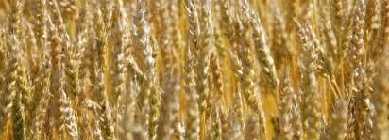
2 - La place du foncier dans l’espace agricole
Ajoutons à cela… les documents de planification
Notes:
Outre les relations entretenues avec les propriétaires, les agriculteurs sont également contraints par les règlements sur la vocation du sol décidés à l’échelle communale, dans les Plans Locaux d’Urbanisme.

Slide 42
2 - La place du foncier dans l’espace agricole
Exploitation agricole, propriétaires et PLU : Gouvernance locale
Exemple de l’exploitation 2 céréalière
POS/PLU n°1
POS/PLU n°2
POS/PLU n°3
Notes:
Au vu de la taille moyenne actuelle des exploitations agricoles et de la dispersion de leur parcellaire, il n’est pas rare que l’ensemble d’une exploitation agricole soit « administré » par plusieurs communes différentes (c’est-à-dire que ses parcelles cultivées sont intégrés dans des PLU différents).
L’exploitant agricole doit donc entretenir des relations avec trois types de protagonistes par rapport à son parcellaire, ou son « foncier », en qualité de propriétaire, et/ou de fermier :
Relation avec les propriétaires des diverses parcelles cultivées,
Relations avec les autres exploitants agricoles en fermage
Relations avec les autorités locales en matière d’urbanisme .

Slide 43





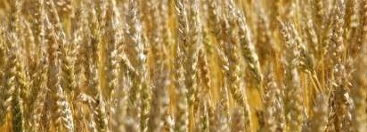
2 - La place du foncier dans l’espace agricole
Exploitation agricole, propriétaires et PLU : Gouvernance locale
Exemple de l’exploitation 2 céréalière
POS/PLU n°1
POS/PLU n°2
Projet de déviation
Zone Au
POS/PLU n°3
Zone N
Zone A
-43-
Notes:
Les parcelles d’une même exploitation ne sont pas forcément classées A ou N dans les PLU.
Certaines parcelles sont dans un zonage AU, c’est à dire prévu pour une urbanisation future sans échéance précise, ce qui engendre de l’incertitude sur la pérennité de l’usage agricole de cette parcelle.
Dans certains PLU, il y a aujourd’hui un zonage N pour reconnaître la valeur paysagère de certains espaces, ce qui nuit, pour les agriculteurs, à la reconnaissance économique de l’agriculture. Ces derniers souhaiteraient que le zonage N soit réservé aux espaces environnementaux qualifiés.
De plus, l’exploitation ci-dessous a des parcelles « sous » 3 PLU différents dont les dates de révision, modification et d’approbation ne sont pas les mêmes.

Slide 44
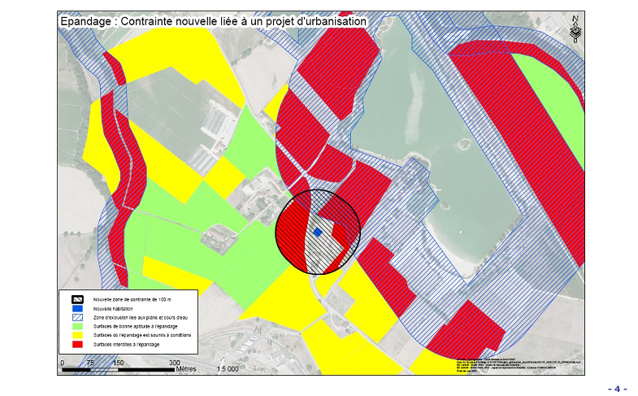
2 - La place du foncier dans l’espace agricole
44
Notes:
Selon la taille du troupeau, un bâtiment d’exploitation doit respecter telle ou telle distance (50 ou 100 m) par rapport aux habitations voisines.
Des réglementations ont depuis longtemps prévu des distances d’éloignement des bâtiments d’élevage vis-à-vis des constructions de tiers.
La loi d’orientation agricole du 9 juillet 1999 introduit un principe de réciprocité en imposant aux constructions d’habitations et immeubles habituellement occupés par des tiers un éloignement par rapport aux bâtiments agricoles afin de permettre aux exploitations d’exercer normalement leur activité.
Faire cohabiter au mieux les activités et bâtiments agricoles avec les espaces habités ou à urbaniser est un enjeu majeur à appréhender dans les réflexions du PLU.

Slide 45
2 - La place du foncier dans l’espace agricole
Des éléments de différenciation du tissu agricole d’un territoire à l’autre
L’occupation du sol, les filières agricoles représentées, les modes de production
La répartition foncière et les mode de faire-valoir
Le degré d’institutionnalisation de l’agriculture dans la gouvernance locale de l’aménagement du territoire
Notes:
Pour conclure, sur cette seconde partie « le foncier dans tout cela », l’organisation spatiale de l’agriculture est conditionnée par un ensemble de trois éléments :
-Tout d’abord, nous avons vu à quel point la fonctionnalité de l’espace agricole est liée aux productions qui y sont faites, à la forme des exploitations et à leur taille, à leur imbrication, aux filières auxquelles elles appartiennent, aux cultures locales qui sont liées aux productions, et enfin à la santé économique de tous ces éléments (dépend des ressources, du relief, du terroir, des savoir-faire et traditions locales, de la vitalité économique des filières…).
-Ensuite, bien sûr, c’est l’histoire foncière du territoire qui conditionne son organisation spatiale agricole, avec les remembrements éventuels, les modes de transmission intergénérationnels pratiqués au niveau du foncier, le degré de compétition foncière pour l’usage agricole entre les agriculteurs, et au final le taux de propriété des agriculteurs sur leur SAU (Surface Agricole Utile).
(histoire foncière dont d’éventuels remembrements, traditions des structures sociales locales en termes de baux, structure cadastrale, rapport entre l’offre et la demande de foncier…)
-Enfin, c’est l’aménagement du territoire, traduit dans les documents d’urbanisme, et la place qui y est laissée à l’activité agricole économique et à ses représentants. Mais cette place dépend fortement de l’implication des organisations professionnelles agricoles, elle-même liée à l’importance de cette activité (agricole) parmi les autres activités économiques du territoire et à la perception de la population vis-à-vis de l’agriculture de son territoire. Aussi, sur ce dernier point également, on observera de grandes disparités entre les nombreux territoires français: entre des territoires ruraux et des territoires périurbains, entre des zones fortement industrialisées et des zones touristiques, etc.
(histoire et intensité des instances de représentation agricole, perception de l’agriculture par la population, importance de l’activité agricole dans les économies…)

Slide 46
3. Impacts de l’urbanisation sur l’espace agricole
Notes:
 Quelles sont les effets de l’urbanisation sur l’exploitation agricole ? Sont-ils repérables sur vos territoires ?
Observons les mutations de l’activité agricole (en cours) face aux espaces périurbains, les conséquences sur le fonctionnement des exploitations.

Slide 47
3. Impacts de l’urbanisation sur l’espace agricole
Urbanisation
Niveaux d’impact
Impacts directs
Organisation du travail
Exploitation agricole
Moyens de production
Rendement et produits
Gouvernance
Impacts indirects
Charges
Comportement des acteurs
Notes:
Nous allons donc, en continuant la présentation, essayer de toujours garder à l’esprit que les conséquences directes de cette reconfiguration, peuvent avoir lieu sur le système d’exploitation, indifféremment, à plusieurs niveaux : le travail au quotidien, les moyens de production, les produits agricoles en eux-mêmes et les rendements observés, le matériel utilisé, et les charges de l’exploitation. Ce sont les différents niveaux auxquels on observe l’impact de l’urbanisation sur l’exploitation agricole.
Il ne faut pas oublier non plus, nous le verrons plus loin, que l’urbanisation modifie le comportement des acteurs et la gouvernance foncière, ce qui a un impact plus « indirect » sur le fonctionnement de l’exploitation agricole.

Slide 48
Un territoire agricole
3. Impacts de l’urbanisation sur l’espace agricole
Notes:
Notre territoire agricole de tout à l’heure était plutôt « rural ».

Slide 49

Un territoire agricole périurbain
Mitage
Avancée du front urbain
Fractionnement de l’espace
Notes:
Mais voyons maintenant un territoire agricole périurbain.
On y voit une agglomération centre, en haut, qui s’étale par un front urbain (par exemple pavillonnaire), aménagé au fur et à mesure au niveau des flux de transports avec des axes circulaires (périphérique, rocade, en rouge). Des espaces agricoles se retrouvent coincés entre axe routier et front urbain.
L’agglomération centre, pourvoyeuse d’emploi, draine des flux de voyageurs quotidiens, notamment en voiture (mouvements pendulaires), venant d’agglomérations ou de pôles secondaires. Ces derniers connaissent un accroissement de population rapide et une expansion spatiale rapide également, car la densité de l’habitat est faible (habitat pavillonnaire).
Les axes reliant l’agglomération centre aux pôles secondaires connaissent un trafic bien supérieur à celui pour lequel ils étaient prévus à l’origine. Ils peuvent être alors réaménagés.
Globalement, le territoire agricole environnant l’agglomération centre et ses villages environnant ont connu le phénomène de mitage durant plusieurs décennies: des maisons isolées.
Cette description pourrait correspondre à l’évolution vue en accéléré de nombreux territoires en France depuis une cinquantaine d’années. Même si elle est grossière, simpliste, elle peut nous aider a comprendre les changements spatiaux qu’ont connu les espaces agricoles.
Ce que l’on voit ici, c’est donc les trois vecteurs de reconfiguration de l’espace agricole périurbain: le mitage (montrer les maisons isolées), l’avancée du front urbain (montrer le desserrement de la ville en proximité immédiate de la ville et autour du pôle secondaire), et le fractionnement spatial de l’espace (montrer la rocade et l’axe routier recevant des voyages automobiles pendulaires quotidiens, et l’espace agricole de part et d’autre).

Slide 50

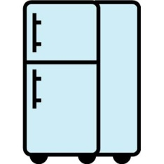

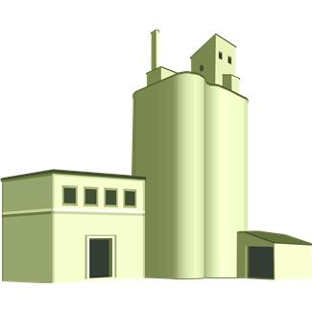



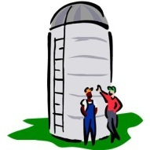
Mitage
Avancée du front urbain
Fractionnement de l’espace
Les filières…
Notes:
Dans ce contexte, l’organisation en filière est encore valable. Ce n’est pas parce qu’on est à proximité de la ville qu’il n’y a pas de filières et que chaque exploitation commercialise elle-même ses produits en direct aux habitants de la ville. Et non ! Les volumes produits sont bien plus importants que ça! Et il existe aussi des filières dans ces territoires. D’ailleurs, pour les filières, ces territoires périurbains sont parfois des « territoires de confins », c’est-à-dire qu’ils deviennent comparables à ces territoires montagneux peu denses en exploitations, où la collecte de lait et de bête est rendue difficile et peu rentable.
Et même des éléments économiques structurants (ex : abattoir) peuvent avoir été peu à peu gagnés par l’urbanisation. Ceci peut gêner leur fonctionnement quotidien (flux de marchandises) ou remettre en cause leur existence à proximité de zone habitée (externalités négatives).
 Quelles sont les autres fonctions de l’agriculture périurbaine ?

Slide 51

3. Impacts de l’urbanisation sur l’espace agricole
Exploitation 1 de polyculture-élevage
Pâture journalière vaches laitières
Les exploitations…
Notes:
Au niveau de l’exploitation s’observent aussi les effets de ces changements spatiaux. Par exemple, l’augmentation de trafic de l’axe centre-pôle secondaire peut réduire les possibilités de pâture d’une exploitation laitière.

Slide 52

3. Impacts de l’urbanisation sur l’espace agricole
Exploitation 1 de polyculture-élevage
Mitage et fractionnement par flux pendulaire
?
urbain
périurbain
Trajets, dangerosité et temps passé
Animaux, nuisances et plaintes
Pratiques de traitements, horaires des travaux mécaniques
Notes:
Le mitage de l’espace peut remettre en cause l’activité agricole de par les externalités négatives qu’elle génère pour des habitants: bruit mécaniques, odeurs et mouches des troupeaux, installation de stockage des fumiers et lisiers…
C’est aussi la qualité des conditions de travail des agriculteurs qui en pâtissent, leurs relations avec le voisinage, etc.

Slide 53
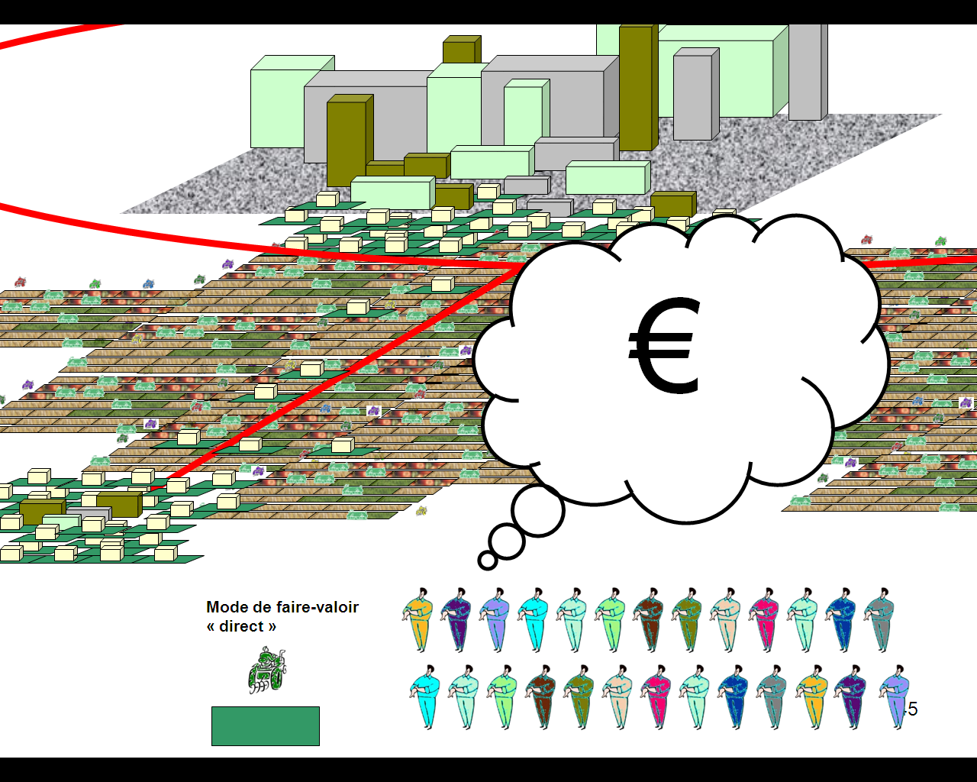
Notes:
Enfin, la perspective d’un nouveau type de rente foncière (construction) pour les propriétaires, usagers ou non, peut les inciter à retenir le foncier, à le vendre ou à spéculer sur sa valeur encore agricole.
En Isère, le prix moyen du foncier agricole est de 0,3 à 0,7 € / m² et le prix moyen d’un terrain constructible est 100 à 200 € / m² (source : Observatoire Foncier Partenarial de l’Isère – OFPI)

Slide 54


3. Impacts de l’urbanisation sur l’espace agricole
Recherche de rente foncière et pressions pour urbaniser
Mode de faire-valoir « direct »
Précarisation du mode de faire valoir indirect
Concurrence très forte entre agriculteurs pour l’usage
Projets d’utilité publique, aménagement de zones et d’infrastructures
Mode de faire-valoir « indirect »
Notes:
Dans cette quatrième partie, voyons comment l’aménagement du territoire se recompose par rapport aux spécificités relevées, et à la complexité de la situation que nous vous avons montrée.
Le système foncier local se crispe. Rappelons-le, il est composé de trois types d’acteurs, à savoir les propriétaires, les usagers (les agriculteurs) et les autorités locales en matière d’urbanisme . Il se crispe à différents niveaux:
Les propriétaires exercent sur les autorités publiques des pressions à l’urbanisation, dans leur recherche de rente foncière.
Les usagers agriculteurs deviennent précaires sur les terres qu’ils exploitent en fermage, car les propriétaires auraient tendance à la rétention, à l’éviction.
Une concurrence forte entre les usagers agriculteurs pour l’accès à la terre en fermage.
Les autorités publiques, de par leurs projets et les outils dont elles disposent (déclaration d’utilité publique et autres outils d’aménagement urbain), créent pour les propriétaires une incertitude sur leur patrimoine, et pour les agriculteurs une incertitude quant à leur moyen de production, qu’ils soient dans ce cas propriétaire ou non.

Slide 55



3. Impacts de l’urbanisation sur l’espace agricole
Répartition de l’habitat et des activités économiques
EPCI, SCoTs, DTA
Projets d’infrastructures routières et ferroviaires
CFAL, …
Projets agricoles (circuits courts…)
Préservation des zones agricoles
Développement des filières
CR, CG, CDA, SAFER…
Préservation des zones humides et mesures compensatoires
Mode de faire-valoir « direct »
Mode de faire-valoir « indirect »
Défense des espaces naturels et agricoles en tant que cadre de vie
EPCI, SCoTs, DTA, CG…etc….
Notes:
Nous avons vu dans la diapositive précédente comment l’aménagement du territoire se recompose au niveau local, mais cette recomposition est elle-même soumise à des dynamiques supra-territoriales, augmentant encore la complexité des interactions observées.
Ainsi, le système foncier local est soumis aux influences des projets d’infrastructures routières et ferroviaires parfois nationaux, à la répartition de l’habitat et des activités économiques programmée par les EPCI, SCoTs, DTA, au développement agricole lui-même partagé entre les mains du Conseil régional, du Pays parfois, et des organisations professionnelles agricoles telles que la chambre d’agriculture, enfin, il est soumis à la conception que font les EPCI, SCoTs, DTA,…etc. des espaces naturels et agricoles en tant que cadre de vie.
Mesures compensatoires : une emprise foncière sur une zone humide (ou un habitat naturel prioritaire) doit être compensée par reconstitution d’une zone humide (ou de l’habitat) équivalent à 2 (ou 3) fois l’emprise initiale. Ce qui peut induire des emprises supplémentaires sur l’espace productif agricole.

Slide 56
3. Impacts de l’urbanisation sur l’espace agricole
Conclusion
Mise en tension de l’organisation du travail et des pratiques : (même si des opportunités existent en termes de commercialisation dans certaines filières)
Mise en tension dans l’accès aux moyens de production :
pression foncière et diminution nette
Mise en tension de la gouvernance locale
Notes:
 Comment mieux valoriser la présence d’une agriculture péri urbaine ?
Nous l’avons vu, la périurbanisation conduit à un processus de complexification des interactions entre les exploitations, les filières, les propriétaires, les autorités publiques et la société civile, qui n’est pas forcément très favorable à l’activité économique agricole.
Car, il y a mise en tension, tout d’abord, de l’organisation du travail et des pratiques, nous l’avons vu, même si des opportunités existent en termes de commercialisation dans certaines filières.
Ensuite, il y a évidemment mise en tension dans l’accès à la terre pour les agriculteurs, qui est le premier moyen de production des exploitations, conséquence de la pression foncière et de la diminution nette de la ressource.
Enfin, comme nous venons de le voir avec cette schématisation dans les deux dernières diapositives, il y a une mise en tension importante de la gouvernance locale, où chaque acteur poursuit des objectifs bien distincts de ceux des autres, et parfois contradictoires, où se confondent stratégies privées et/ou individuelles et logiques collectives, et enfin où persiste la concurrence irrésolue entre les différentes occupations du sol : habitat, zones économiques, agriculture…
Cependant, des outils, pour gérer, valoriser et protéger efficacement ce foncier agricole existent : PAEN, ZAP. Ils permettent, par un zonage spécifique à l’échelle parcellaire, de pérenniser la vocation agricole et naturel du sol (et peuvent s’imposer aux documents de planification ultérieurs).

Slide 57
4. Conclusion
Complexité de l’exploitation
Complexité des relations entre l’agriculture et le foncier
Multiplicité des types d’impact de l’urbanisation sur l’espace agricole
Des enjeux forts, un défi important

Slide 58
Pour en savoir plus
Ressources : Projet POPFONGO : www.psdr-ra.fr
Léger C. Alavoine-Mornas F. (à paraître) Les logiques foncières des agriculteurs dans un contexte périurbain : subir ou réagir ? In : Bertrand N. (dir.), Terres agricoles périurbaines : une gouvernance foncière en construction, Edition Quae, à paraître, 2013
Ackermann G., Alavoine-Mornas F., Gueringer A., Léger C., Melot R. (à paraître) Propriétaires et agriculteurs périurbains : pratiques contractuelles et stratégies contentieuses. In : Bertrand N. (dir.), Terres agricoles périurbaines : une gouvernance foncière en construction, Edition Quae, à paraître, 2013
Alavoine-Mornas F., Léger C. (2011). Logiques foncières des agriculteurs en contexte périurbain : entre soumission et réactivité , POPFONGO, Rhône-Alpes, Série Les 4-pages PSDR3
« Canevas des paysages » - Janin Claude et al – ARELY/Cda 38 - 1999
Contact
Christine Léger, IRSTEA
christine.leger@irstea.fr

Slide 59
Acronymes
CFAL: Contournement Ferroviaire de l'Agglomération Lyonnaise
EPCI: Établissement Public de Coopération Intercommunale
SCOT: Schéma de Cohérence Territoriale
DTA: Directive Territoriale d’Aménagement
CR : Conseil Régional
CG : Conseil Général
CDA : Chambre Départementale d’Agriculture
SAFER: Sociétés d’Aménagement Foncier et d’Etablissement Rural
PLU : Plan Local d’Urbanisme
POS: Plan d’Occupation des Sols
PAEN : Périmètre d’aménagement des espaces agricoles et naturels
ZAP : Zone Agricole Protégée

Slide 60






Ce diaporama, destiné à donner des repères sur l’espace agricole, le processus d’urbanisation et la multiplicité des formes foncières, a été réalisé par
avec la participation de
07/2013

